Slide 1
Русский язык
9
класс
Простое предложение
Повторение
Мусурманова
Юлия Юрьевна

Slide 2
Сегодня на уроке мы повторим
1
что такое предложение;
2
главные и второстепенные члены предложения;
3
однородные члены предложения.

Slide 3
Что такое предложение?
Предложение (gap) - основная единица синтаксиса.
Предложение
?
повествовательное
darak gap
вопросительное
so’rok gap
побудительное
buyruk gap

Slide 4
Упражнение 1
Прочитайте. Укажите главные члены предложения
подлежащеее
ega
сказуемое
kesim

Slide 5
Упражнение 1
Узбекистан – независимая демократическая республика. Государственным языком Республики Узбекистан является узбекский язык. Граждане Республики Узбекистан уважают языки, обычаи и традиции всех наций и народностей.
Республика Узбекистан имеет свои государственные символы – флаг, герб, гимн. Столица Узбекистана – Ташкент.
подлежащеее
ega
сказуемое
kesim

Slide 6
Упражнение 2
Прочитайте диалог, дополнив его по смыслу

Slide 7
Упражнение 2
В Узбекистане живут узбеки, каракалпаки, таджики, русские, корейцы.
Государственный язык Республики Узбекистан – узбекский язык.
Граждане Республики Узбекистан уважительно относятся к языкам и обычаям других народов.
определение
aniqlovchi
дополнение
to’ldiruvchi
обстоятельство
xol

Slide 8
Упражнение 3
Запишите, дополнив предложения однородными членами.
Однородные члены предложения
Gapnind uyushiq bo’laklari

Slide 9
Упражнение 3
1 сентября 1991 года – самый главный и любимый праздник страны. Вся республика дружно и весело отмечает день Независимости.
Каждый национальный центр готовит и показывает свою праздничную программу. В парках поют и танцуют фольклорные коллективы. На улицах и площадях проходят шумные ярмарки. На стадионах соревнуются дети и взрослые. Вечером горожане выходят на улицы и смотрят на праздничный салют.

Slide 10
Упражнение 4
Составьте предложения по таблице.

Slide 11
Упражнение 4
Защита Республики Узбекистан – долг каждого гражданина Республики Узбекистан.
Президент Республики Узбекистан – глава государства.
Право на жизнь – неотъемлемое право каждого человека.

Slide 12
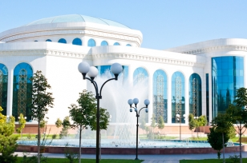
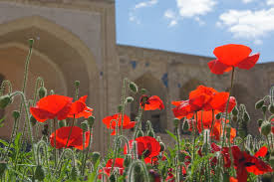
Домашнее задание
Упражнение 5. Составьте 5 предложений на тему «Узбекистан – наша Родина».

Slide 13
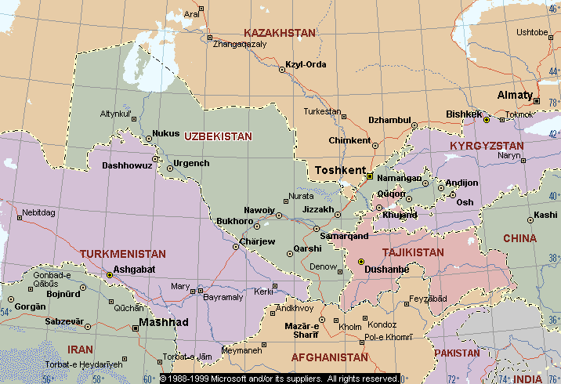
Домашнее задание

Slide 14
Итог урока
подлежащеее
ega
сказуемое
kesim
определение
aniqlovchi
дополнение
to‘ldiruvchi
обстоятельство
xol
повествовательное
darak gap
вопросительное
so‘rok gap
побудительное
buyruq gap
Однородные члены предложения Gapning uyushiq bo‘laklari

